Slide 1
COLOR

Slide 2
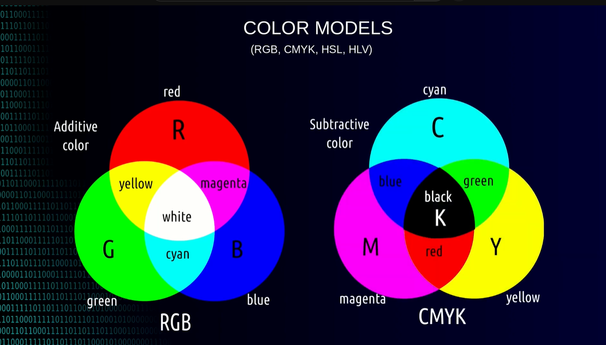

Slide 3
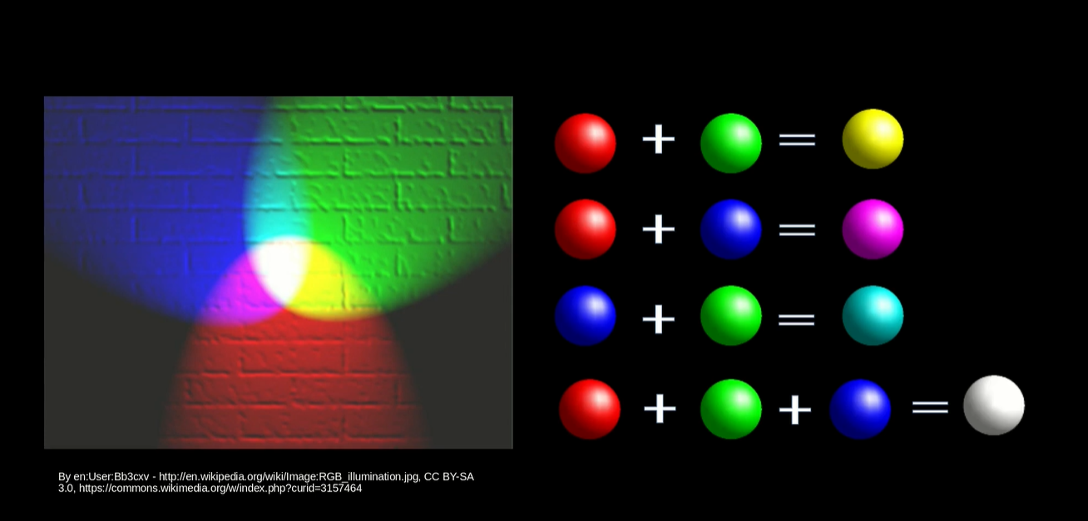
RGB모델은 인간의 색상 인식을 기반으로 TV의 디스플레이 색상
컴퓨터은 일반적으로 빨간색 8bit, 녹색 8bit, 파란색 8bit를 사용하여 rgb를 표시한다

Slide 4
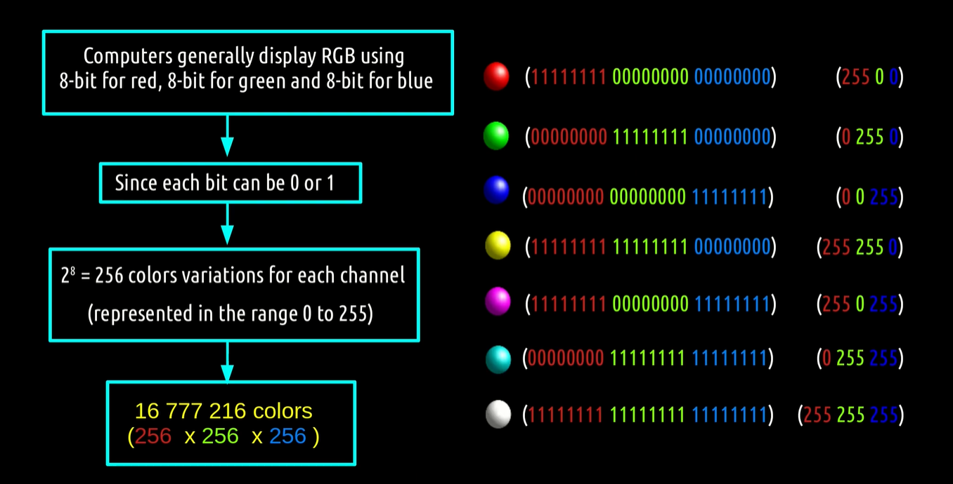

Slide 5
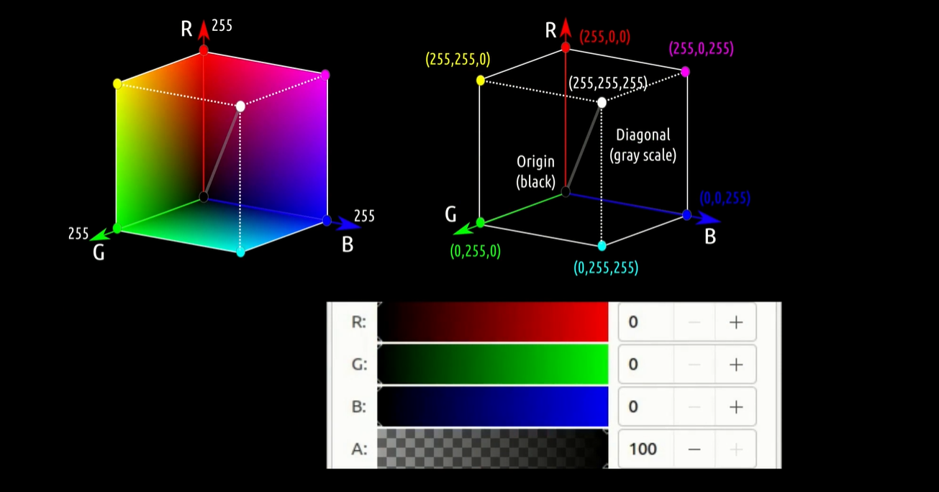

Slide 6
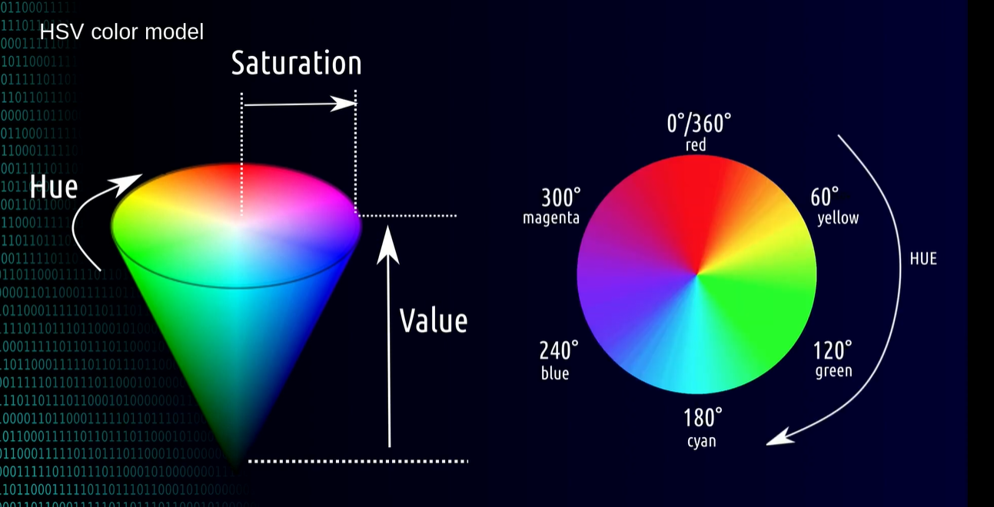
색조는 0에서 360도까지 다양합니다.
흑백색상은 색조와 독립적입니다.

Slide 7
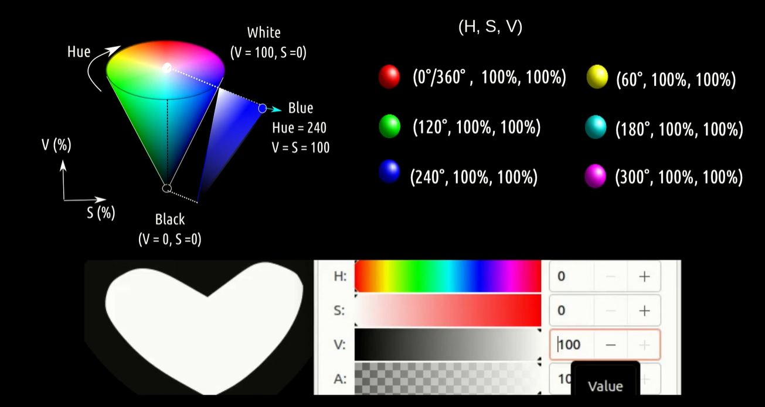

Slide 8
